Slide 1
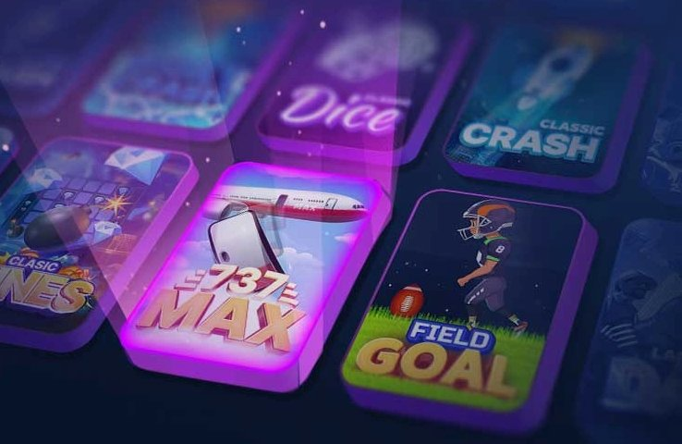
getzoot.us
ZIUA 1 · AI ÎN PRODUCȚIA DE JOCURI
el-carbon
De la o temă scrisă la un skin de joc jucabil, generat cu AI.
Signal & Play 2026 · AI în producția de jocuri & observabilitate · 3–4 august 2026 · Domeniul Manasia
Notes:
Prezentarea de deschidere a zilei 1: cum folosim generarea AI în producția jocurilor de pe getzoot.us.

Slide 2
ZIUA 1 · LUNI, 3 AUGUST 2026
Agenda zilei
~10:00
Deschidere
~10:30
AI în producția de jocuri: contextul getzoot.us
~11:30
el-carbon v1: de la o temă scrisă la un skin de joc
~13:00
Prânz
~14:30
Carbon v3: pipeline-ul pe noduri
~16:00
Demo Carbon Studio
~19:30
Cină
getzoot.us · partener principal
2

Slide 3
CONTEXT
Catalogul getzoot.us are nevoie de conținut vizual nou, constant
Jocuri scurte, cu mecanici clasice: Mines, Plinko, Crash, Dice, Tower, Beer Pong.
Același joc poate fi reîmbrăcat în teme diferite: fotbal, bar, festival mexican.
Un skin desenat manual înseamnă zile de lucru pentru fiecare temă.
Întrebarea: cât din munca asta o poate face un model AI, fără să atingem codul jocului?
getzoot.us · partener principal
3

Slide 4
EL-CARBON V1
Generatorul de skin-uri pentru Mines
1
Temă text → skin complet
2
Progres în timp real
Utilizatorul scrie o temă; sistemul generează toate texturile jocului.
Fiecare job de generare e urmărit pas cu pas, cu stare vizibilă în interfață.
3
Stocare și CDN
4
Editare manuală
Texturile sunt salvate automat și livrate jocului prin CDN.
Orice textură poate fi înlocuită de mână dacă rezultatul AI nu convinge.
getzoot.us · partener principal
4

Slide 5
EL-CARBON V1 · ARHITECTURĂ
Un job de generare, de la temă la texturi
Temă
create-game
ai-worker
Storage + CDN
job-status
›
›
›
›
Utilizatorul scrie tema în aplicație
Funcție edge care pornește jobul
Worker care generează imaginile cu FLUX
Texturile salvate și livrate jocului
Progresul, urmărit în interfață
F
Frontend
B
Backend
AI
AI
React + Vite, shadcn/ui, Tailwind, TanStack Query
Supabase: Postgres, Storage, Auth, funcții edge (Deno)
Modelul de imagine FLUX, rulat prin Replicate
getzoot.us · partener principal
5

Slide 6
CARBON V3
Generarea rescrisă ca graf de noduri
Fiecare pas de generare devine un nod: planul temei, ramurile AI pentru fiecare asset, asamblarea, validarea și publicarea. Studio-ul permite editarea vizuală a grafului.
Plan
Ramuri AI
Asamblare
Validare
Publicare
›
›
›
›
Tema devine un plan de asset-uri
Câte o ramură pentru fiecare imagine
Manifestul jocului, în formatul fix
Verificat pe codul real al clientului
Pe CDN; jocul îl preia neschimbat
Regula de bază: clienții jocurilor nu se modifică. Tot ce produce Carbon respectă contractul fix al fiecărui joc.
getzoot.us · partener principal
6

Slide 7
CARBON V3 · STACK
Ce stă în spatele Carbon Studio
1
Editor vizual
2
Execuție
3
Starea grafului
Graful de generare se editează în browser, cu React Flow.
Nodurile rulează într-un pool de worker threads în backend.
Salvată în Postgres, ca document JSON versionat.
4
Asset-uri
5
Infrastructură
6
Monorepo
Publicate pe S3 și livrate prin CloudFront.
Pulumi; fiecare merge în main face și deploy-ul.
pnpm + turbo, TypeScript strict, teste cu vitest.
getzoot.us · partener principal
7

Slide 8
CARBON STUDIO
Un singur tipar pentru fiecare joc nou
Mines
primul joc, tiparul de referință
5
Plinko
validat pe clientul real
Tower
integrat prin clonarea fluxului Mines
jocuri care își pot genera skin-urile în Carbon Studio
Dice
integrat prin clonarea fluxului Mines
Integrarea unui joc nou = clonarea fluxului Mines: plan → ramuri AI → asamblare → validare → publicare.
Beer Pong
skin-uri generate pentru clientul zilnic
getzoot.us · partener principal
8

Slide 9
CONTRACTUL CU JOCUL
Clientul jocului nu se schimbă. Niciodată.
Fiecare joc citește un fișier manifest cu format fix. Carbon trebuie să producă exact acel format, validat pe codul real al clientului, nu pe tipurile declarate.
1
Validare pe codul real
2
Comparații byte cu byte
3
Teste de integrare
Codul care încarcă manifestul are ultimul cuvânt; tipurile TypeScript din client uneori mint despre cheile reale.
Manifestele generate se compară cu manifeste capturate din producție.
Un manifest de 8,2 MB cu pixeli bruți trecuse de validare; l-a prins doar un test care parcurgea tot ciclul.
getzoot.us · partener principal
9

Slide 10
ÎMPĂRȚIREA MUNCII
Unde lucrează AI-ul și unde lucrează regulile
AI (generativ)
Reguli (determinist)
Planul vizual al temei
Imaginile fiecărui asset
Variații pe aceeași temă
Iterații rapide, la cerere
Asamblarea manifestului
Validarea pe clientul real
Publicarea pe CDN
Contractul fix al fiecărui joc
getzoot.us · partener principal
10

Slide 11
LECȚII
Ce am învățat generând conținut cu AI
1
Verifică, nu presupune
2
Un test care n-a picat niciodată nu dovedește nimic
3
Bug-urile stau între componente
Orice afirmație despre cod sau despre rezultat se verifică printr-un test rapid înainte de a fi acceptată.
Testele importante se verifică introducând exact bug-ul pe care îl păzesc.
Parcurgem tot ciclul, de la construire la publicare, nu doar fiecare pas izolat.
getzoot.us · partener principal
11

Slide 12
getzoot.us
Demo live
Generăm în Carbon Studio un skin nou, de la temă la joc jucabil.
Întrebări?
Signal & Play 2026 · AI în producția de jocuri & observabilitate · 3–4 august 2026 · Domeniul Manasia

